Slide 1

Workshop Formasaun Tekniku kona ba Jestaun Dadus Jeospasial no Teknolojia ba Programa Saude iha
Timor-Leste
Ezersísiu 2: Uza funsionalidade báziku sira husi QGIS

Slide 2
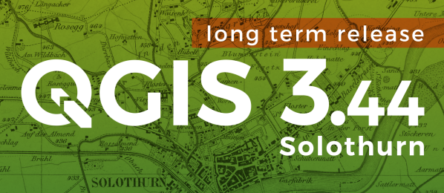
Saida maka QGIS?
QGIS (koñesidu hanesan Quantum SIG) maka aplikasaun Sistema Informasaun Geográfika (SIG) ida ne'ebé livre no ho kódigu nakloke ne'ebé suporta haree, edita no análize ba dadus jeoespasiál sira.
Tanba saida maka ita uza QGIS versaun 3.44?
Versaun QGIS nian ne'ebé foin lalais no estável liu
2

Slide 3

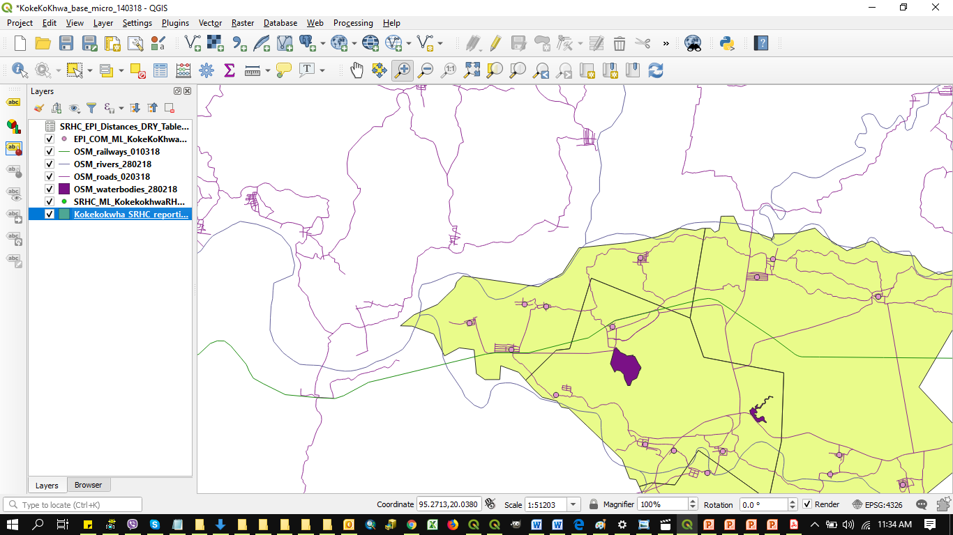
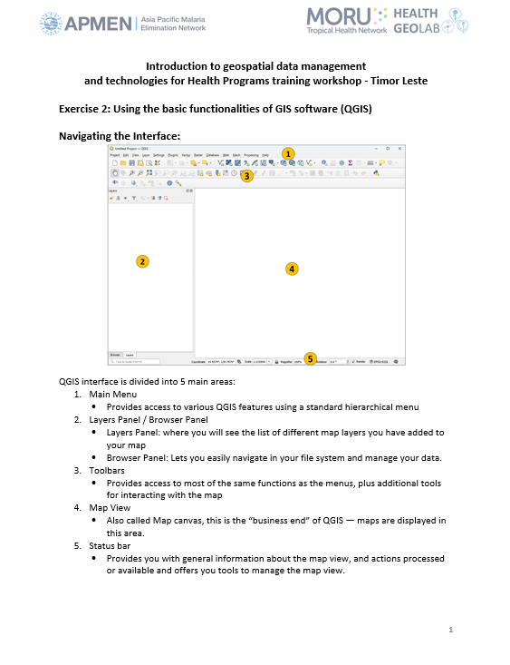

QGIS (Interface, main functionalities)?
Mai ita haree hamutuk!
QGIS_Interface_Menu_Tools_TET.pdf
3

